Slide 1
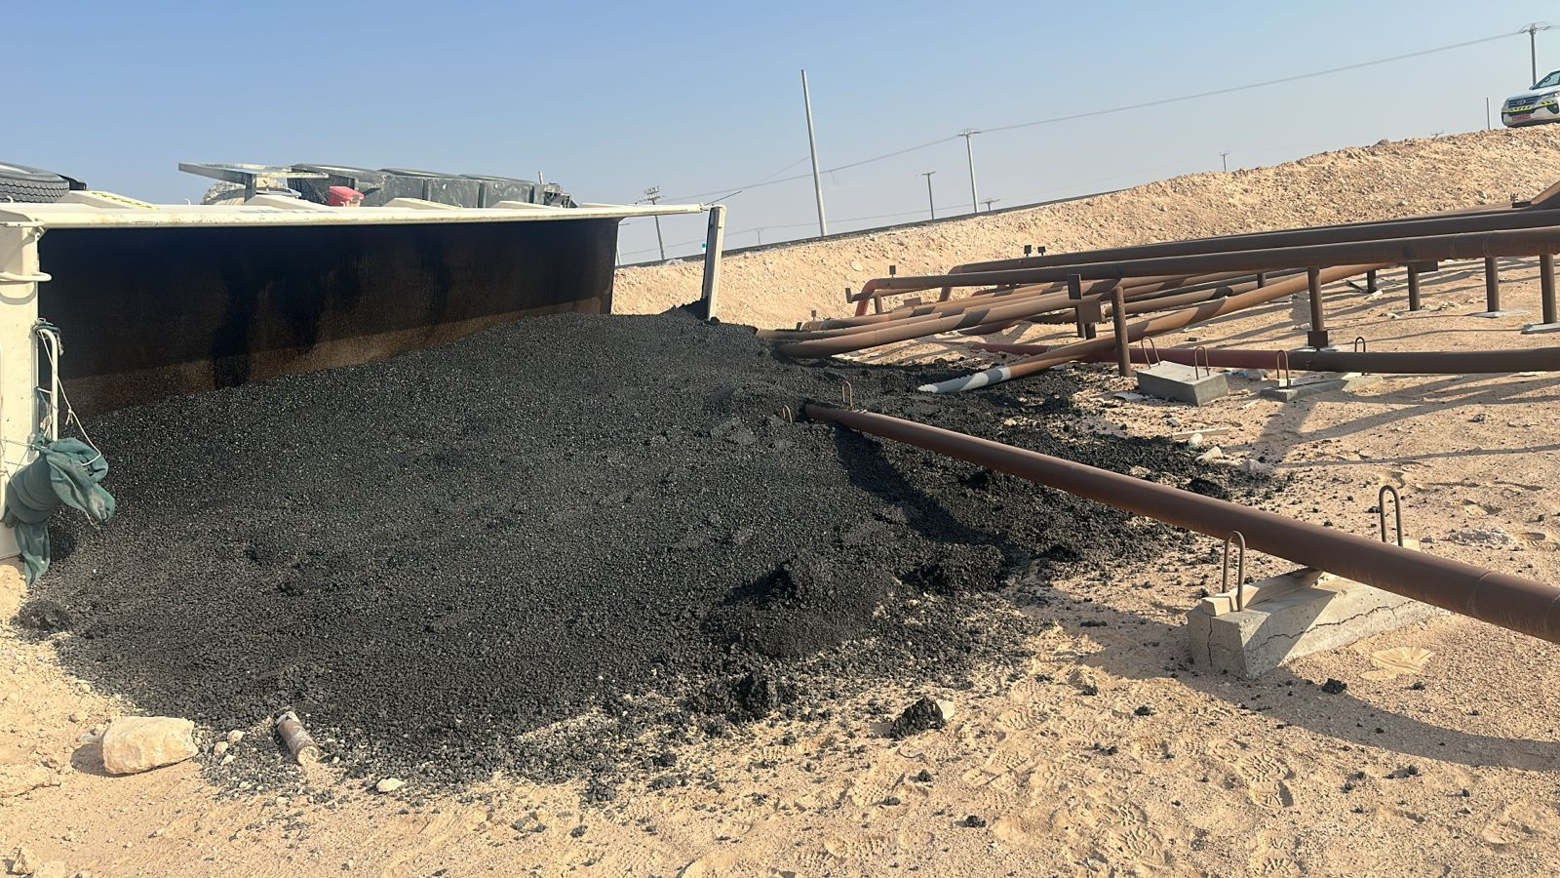
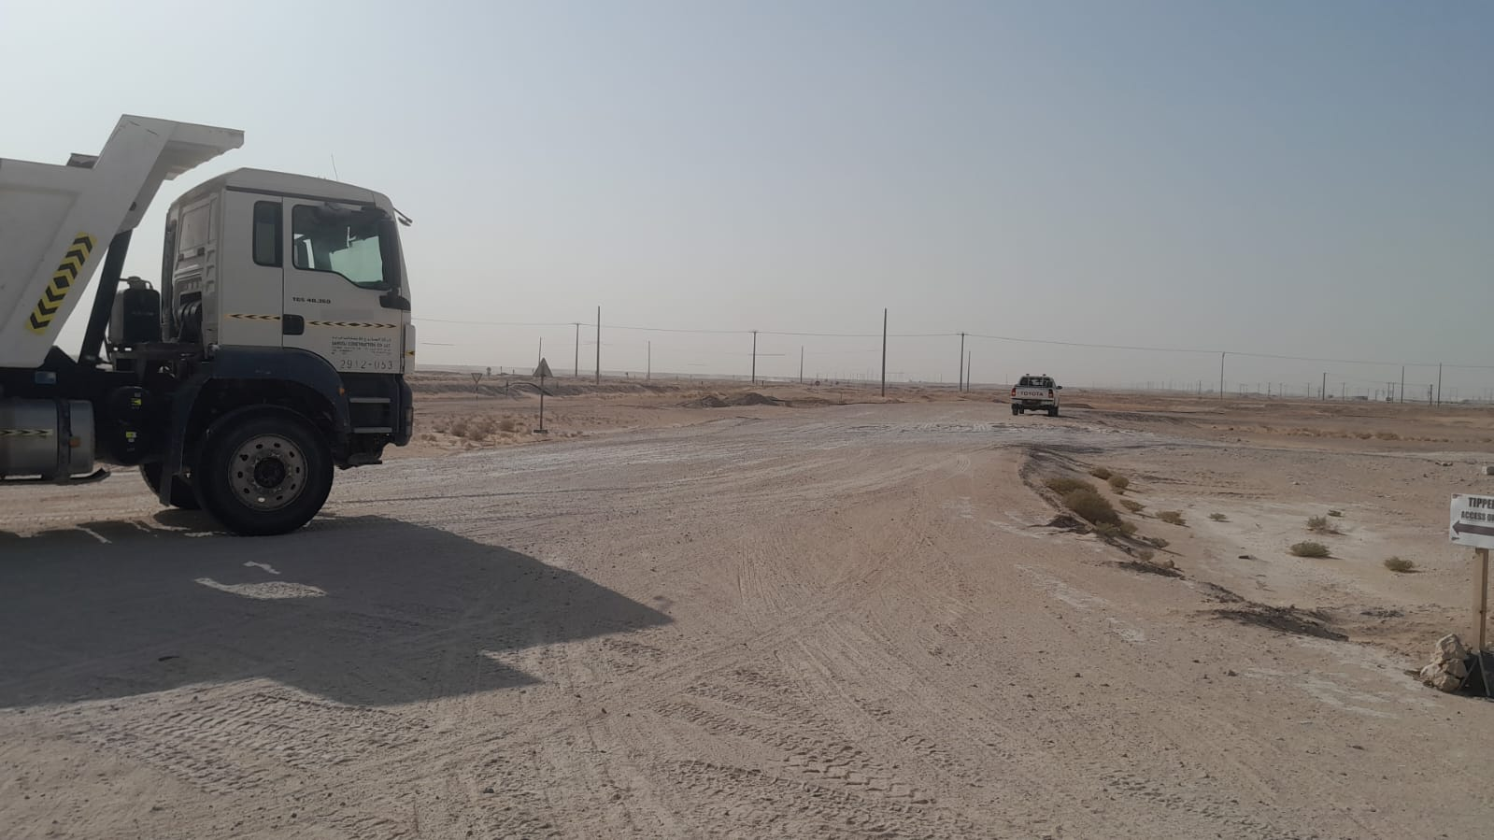
إنذار المستوى الثاني لشركة تنمية نفط عُمان
التاريخ: التوقيت: | 17/01/2025 08:07 ص | عنوان الحادث: رقم إدارة معلومات المشروع: | HiPo#04 1174456 | فئة الخطر: الإصابة/ الأصل المتضرر: | مخاطر الآلات والمركبات أضرار طفيفة | الخطورة الفعلية: الخطورة المحتملة: | A2 C4P | النشاط: الموقع: | القيادة محطة سيح الرول
الفئة المستهدفة: الخدمات اللوجستية وأنشطة التشغيل والإنشاءات
صورة تُوضِّح الخطأ في التنفيذ
ماذا حدث؟
شارك المقاول الفرعي في أعمال نقل مواد الإسفلت إلى موقع العمل. وأثناء تنفيذ العمليات، فَقَد السائق سيطرته على المقطورة القلابة على مقربة من منطقة خط التصريف بسبب عدم استقرار التربة، الأمر الذي أدَّى إلى انقلاب المقطورة. وقد استطاع السائق أن يخرج من المركبة بنفسه دون حاجة لمساعدةٍ خارجية.
سبب وقوع الحادث / الاستنتاجات:
إدارة التغيير: الحيدة عمَّا هو مألوف بشأن ممارسة أنظمة عمل آمنة دون المستوى لتحسين كفاءة العمل.
انقطاع سلسلة التواصل: الاعتماد في نقل المعلومات الرئيسية على نظام تواصل ضعيف.
وضع الافتراضات دون التحقُّق من صحتها: افترض السائق التفاصيل الخاصة بالمهمة دون التحقُّق من المعلومات المؤكَّدة.
تفويض مسؤولية السلامة: عَمِدَ المُشرِف إلى تفويض مسؤولية السلامة للغير.
الجدولة الزمني غير الفعَّالة: حيث اعتمد الجدول الزمني لتنفيذ الأعمال على نظام اتصال معيب ينطوي على ثغرات جوهرية بشأن السلامة.
أسئلة تأملية ..
إذا قرَّرت إجراء تغييرات على إجراءاتك أو أسلوب عملك المعتاد، فكيف تُقيّم الأثر المحتمل لأي تغييرات من هذا القبيل على سير عملياتك؟
كيف تضمن التواصل الفعال والمباشر بين المشرف والفريق وطاقم العمل في حالة التباعد بينهم جغرافيًا (مسافات كبيرة)؟
كيف تضمن أن السائقين ومديري الرحلات يتمتعون بالكفاءة المطلوبة قبل استهلال عملهم؟
إذا قرَّرت إجراء تغييرات على التخطيط والجدولة الزمنية للأنشطة، فكيف تُبلِغ الأطراف المعنية بهذه التغييرات قبل الشروع في تطبيقها؟
احرص على تنفيذ عمليات تدقيق منتظمة ومجدولة للأنظمة بهدف استبانة أي تغييرات تطرأ على الأنظمة الرئيسية والتي من شأنها أن تُؤثِّر على السلامة.
صورة تُوضِّح كيفية التنفيذ بشكلٍ صحيح
اتبع دائمًا اللافتات التي تشير إلى التحويلات والطرق البديلة
احرص على وجود قنوات اتصال جيدة بين الفرق
سري – محظور مشاركته خارج شركة تنمية نفط عُمان / مقاوليها
Notes:
Ensure all dates and titles are input
A short description should be provided without mentioning names of contractors or individuals. You should include, what happened, to who (by job title) and what injuries this resulted in. Nothing more!
Four to five bullet points highlighting the main findings from the investigation. Remember the target audience is the front line staff so this should be written in simple terms in a way that everyone can understand.
The strap line should be the main point you want to get across
The images should be self explanatory, what went wrong (if you create a reconstruction please ensure you do not put people at risk) and below how it should be done.

Slide 2
الأسئلة التأملية للإدارة
للاستفادة من هذا الحادث ولضمان استمرار ومواصلة التحسين، يتعيَّن على جميع مديري العقود مراجعة إجراءات إدارة المخاطر المتعلقة بالصحة والسلامة والبيئة في ضوء الأسئلة المطروحة أدناه.
يرجى تأكيد ما يلي:
كيف تتأكد أن الطاقم قد فهم تعليماتك من خلال تلقي إقرارهم بشكلٍ مُباشِر؟
كيف تضمن انتفاء وجود ثمة عوائق أو عراقيل في المسار المُتَّبع؟
كيف تضمن عدم انقطاع قنوات التواصل؟
كيف تضمن امتلاك الموظفين للكفاءة المطلوبة لتأدية المهام والأدوار المُسندة إليهم؟
كيف تَكفُل إجراء حوارات فعّالة وشاملة، بحيث يستوعِب الطاقم ويُدرِك طبيعة جميع المخاطر وإجراءات السيطرة عليها؟
سري – محظور مشاركته خارج شركة تنمية نفط عُمان / مقاوليها
Notes:
Ensure all dates and titles are input
Make a list of closed questions (only ‘yes’ or ‘no’ as an answer) to ask others if they have the same issues based on the management or HSE-MS failings or shortfalls identified in the investigation.
Imagine you have to audit other companies to see if they could have the same issues.
These questions should start with: Do you ensure…………………?

